Slide 1
导学教师：祝玲 时间:2023.12.4

Slide 2
前 言
你怎样理解中国特色社会主义？
你是否知道中国特色社会主义已经进入新时代？
你是否知道新时代意味着什么？
你是否知道作为时代新人应该如何提高自己的思想道德素质和法治素养？
那么，《思想道德与法治》这门课将通过精美的微电影和精炼的文字解读带你走进新时代，帮助你提高思想道德素质和法治素养，成为堪当民族复兴重任的时代新人。

Slide 3
现在，就让我们一起走进这门课程吧
课程性质：《思想道德与法治》是国家开放大学面向专科学生开设的一门必修课程。本课程为你设置了不忘初心 不负时代、做自己人生的掌舵人、人生之舟的压舱石、在精神传承中走向复兴、让价值之光点亮人生、点燃人生道德之火炬、守好心中的法治精神等七个专题。本课程3学分，54学时，第一学期开设。
学习目标：本课程以习近平新时代中国特色社会主义思想为指导，以新时代对大学生的新要求为主线，以思想教育、道德教育和法治教育为基本内容，通过大片体验，让你在轻松愉悦的学习中，帮助你筑牢理想信念之基，培育和践行社会主义核心价值观，传承中华传统美德，弘扬中国精神，尊重和维护宪法法律权威，提升你的思想道德素质和法治素养，识大局、尊法治、修美德，将你培养成为社会主义合格建设者和可靠接班人。

Slide 4
1
课程内容
目
录
2
课程资源
3
学习方法
4
考核方式
5
问题库
6
二十大简介

Slide 5
第一部分
课 程 内 容

Slide 6
专题一：时代与时代新人
专题二：人生的青春之问
专题三：坚定理专题一：时代与时代新人
专题二：人生的青春之
问
专题三：坚定理
专题一：不忘初心 不负时代 专题二：做自己人生的掌舵人
专题三：人生之舟的压舱石 专题四：在精神传承中走向复兴
专题五：让价值之光点亮人生 专题六：点燃人生道德之火炬
专题七：守好心中的法治精神
专题四：弘扬中国精信念
专题四：弘扬中国精神
专题五：践行社会主义核心价值观
专题六：明大德守公德严私德
课程内容

Slide 7
第二部分
课 程 资 源

Slide 8
课程资源
文本资源——《思想道德与法治学习指导》
视频资源——观看大片，理解知识；内化于心，外化于行。

Slide 9
课程资源
登录一网一平台：http://one.ouchn.cn/
1
学习讨论：指导讨论区发帖
2
7个专题（50分），各8部分内容：名家名言、学习目标、专题导学、大片体验、学习检测、疑难解答、案例品评和延伸学习8个部分
3
社会实践 ：20分 大作业：30分
4
课程文件：6个
5
拓展资源：中国精神系列微课6个

Slide 10
第三部分
学 习 方 法

Slide 11
学习方法
1．本课程共七个专题，每个专题都包含名家名言、学习目标、专题导学、大片体验、学习检测、疑难解答、案例品评和延伸学习8个部分。
第一步：通过“名家名言”，带你进入专题学习。
第二步：明确“学习目标”中的重点内容。
第三步：在“专题导学”中，通过逻辑结构图，核心概念图，知识点连线，重点、难点，教学方法等环节，你能够系统地掌握专题知识体系和科学的学习方法。
第四步：观看大片，感官体验，你在欣赏视听盛宴的同时，掌握知识点和相关内容。
第五步：认真完成“学习检测”，自我判断是否通过学习理解了核心内容。
第六步：通过“疑难解答”，引导你对本专题疑难问题进行系统解析。
第七步：在“案例品评”环节中，列举了一些反映本专题知识点的典型案例，并通过案例分析，进一步强化你的知识的掌握情况。
第八步：“延伸学习”，进一步充实你的课余时间，完善你的知识结构，丰富你的精神世界。
2．本课程将网络系统学习区中的内容进行了分类，设置了专题模块，通过课程首页，建议学生按照模块的顺序逐一进行学习，以实现真正系统化、理论化、个性化体验的学习目标。

Slide 12
学习方法
本课程的主要学习方式是以观看大片为主，这是一种为了适应碎片化学习需求的新型教学模式。在学习过程中，同学们要认真思考，依次完成每个专题的学习检测环节。

Slide 13
学习方法
聚焦知识引导
1
登录一网一平台完成考核方法
2
参加课程答疑及讨论区互动方法

Slide 14
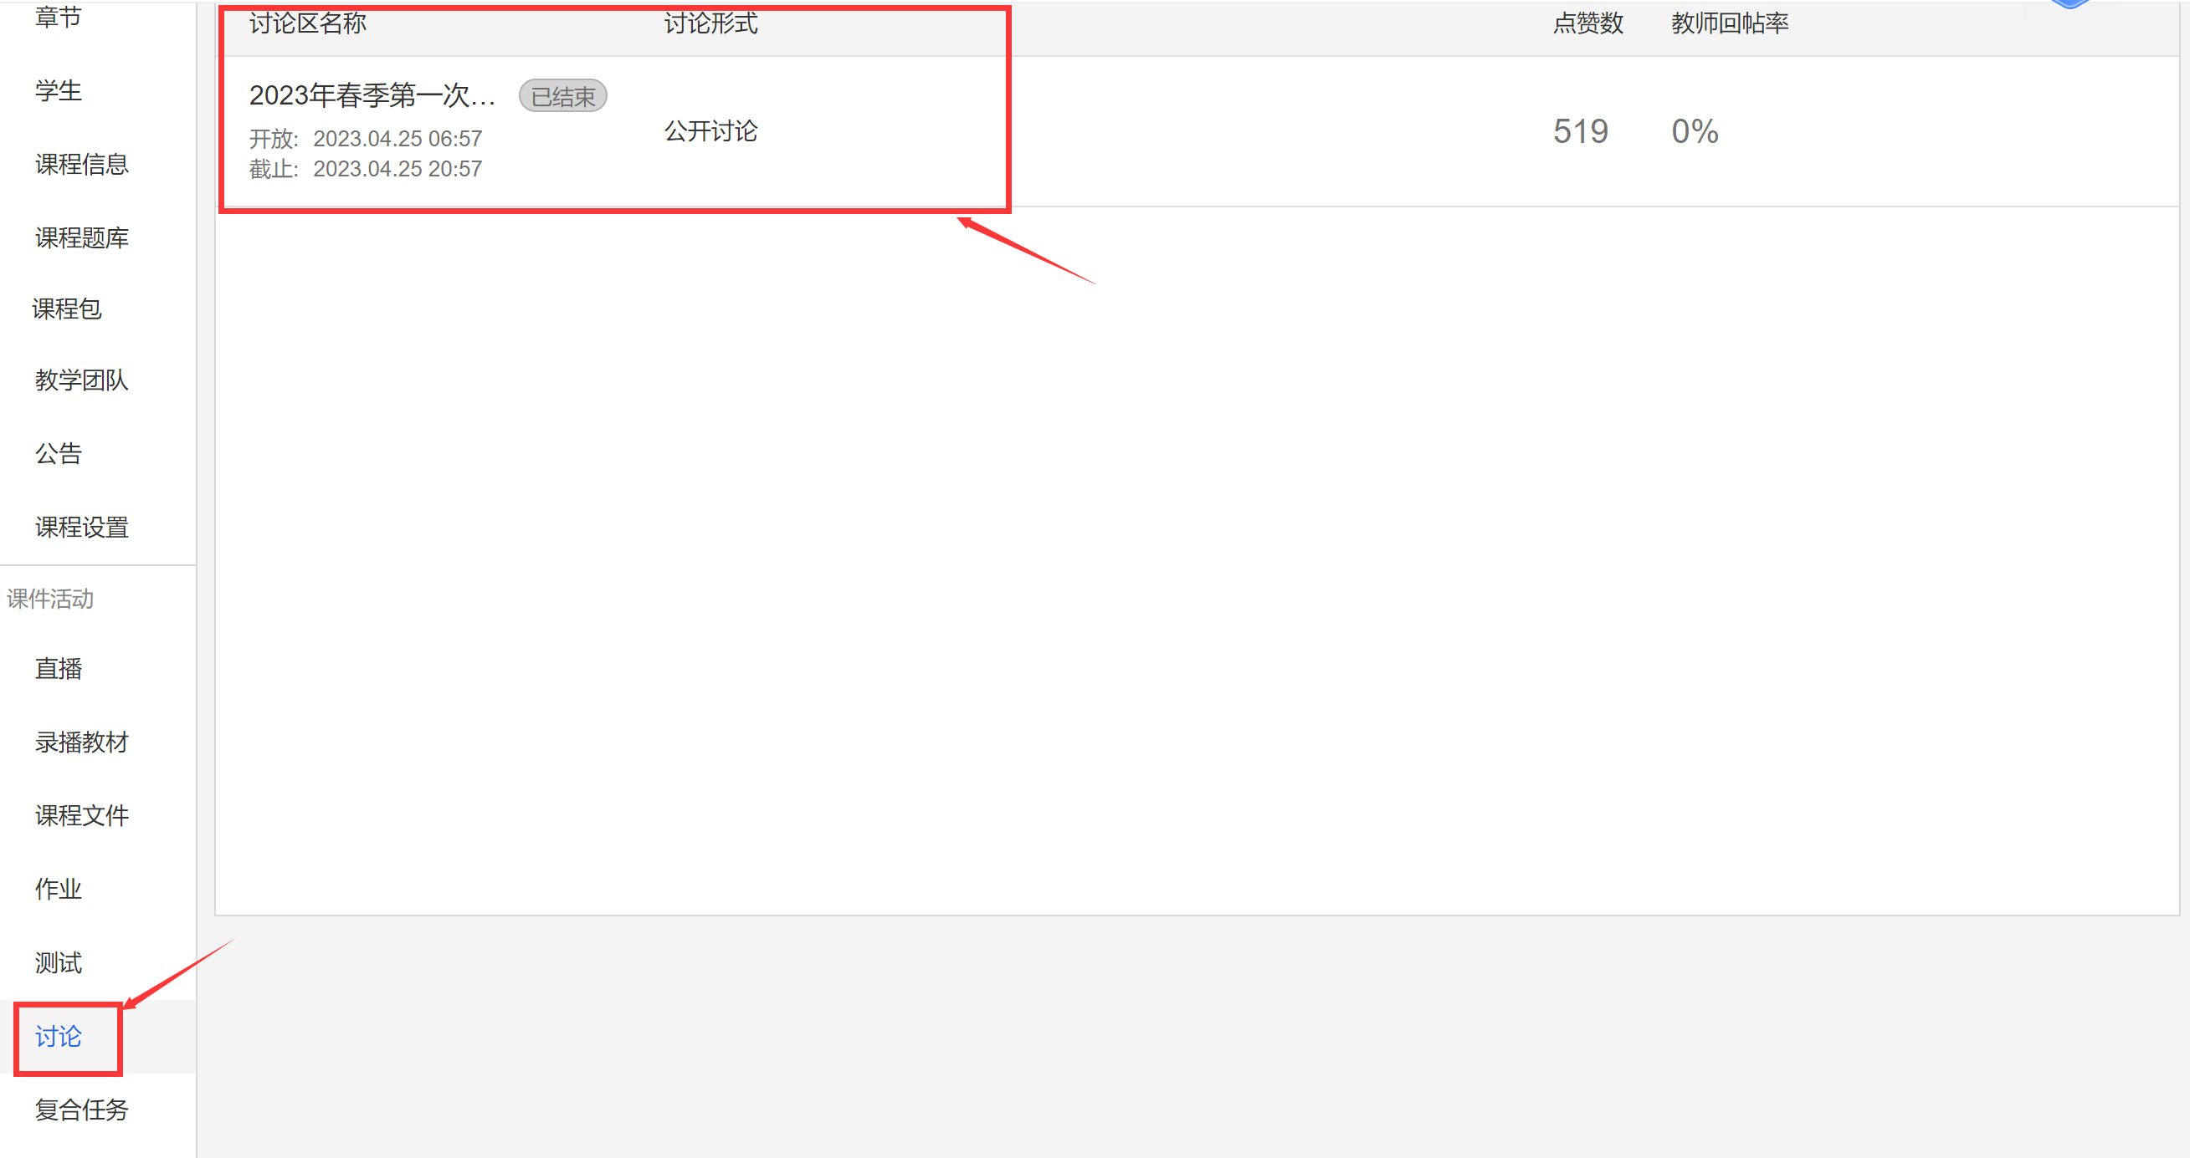
课程答疑（进入课程-讨论-进入讨论区）

Slide 15
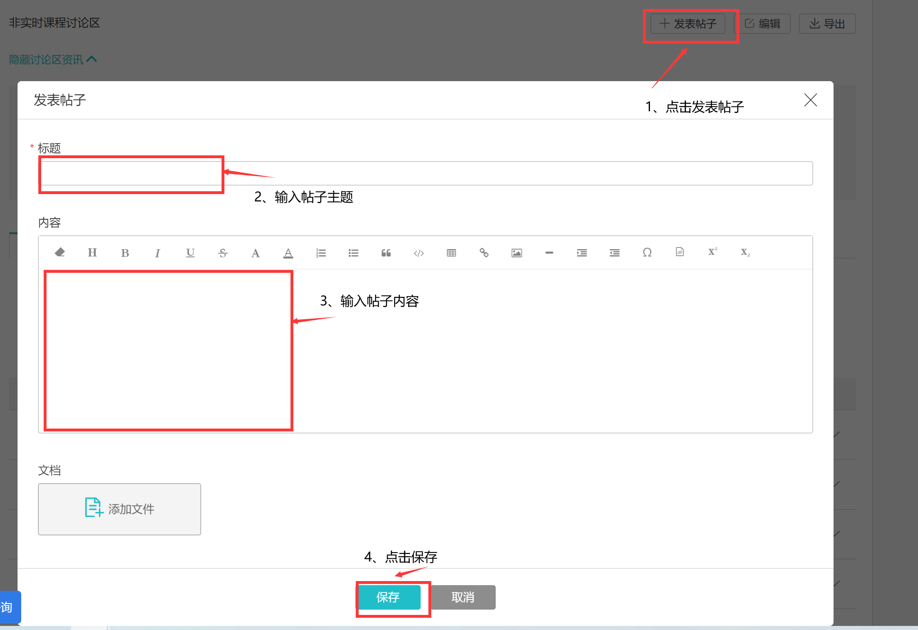
课程答疑（进入课程-讨论-进入讨论区）

Slide 16
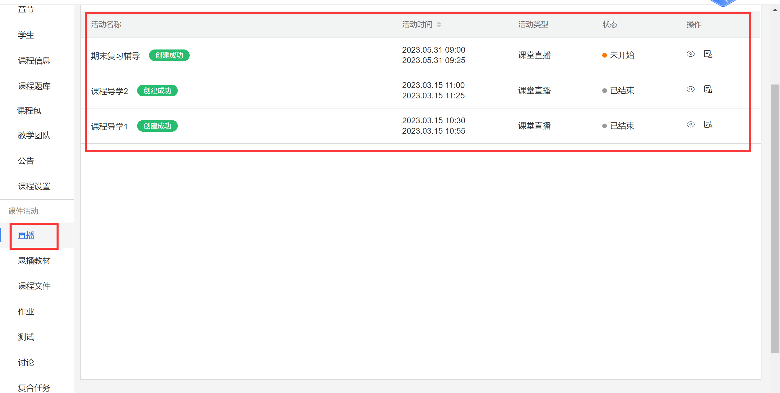
收看直播（根据专业主任提供的直播课表按时参加）

Slide 17
第四部分
考 核 方 式

Slide 18
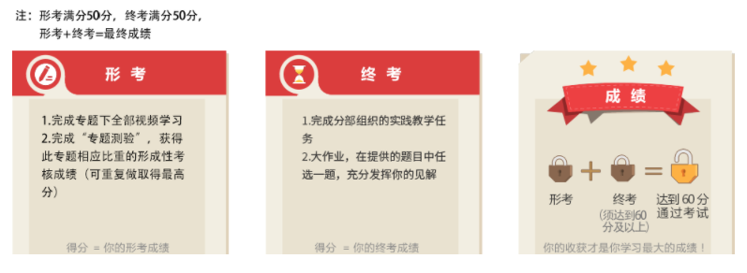
考核方式

Slide 19
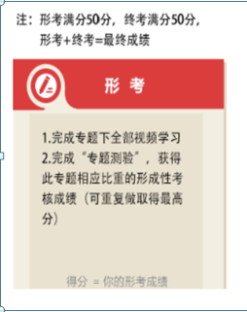
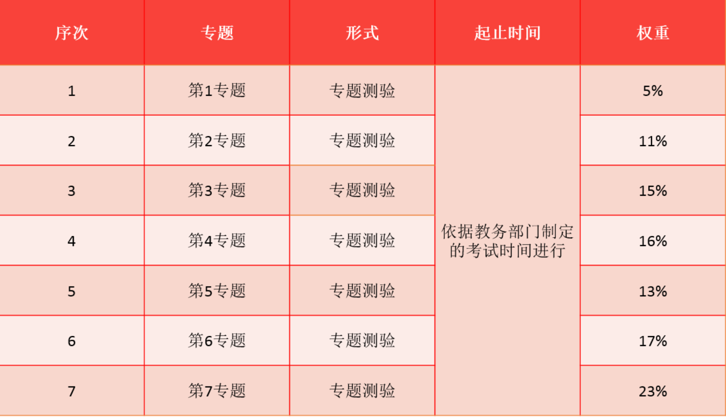
考核方式
聚焦知识引导
七个章节的“专题测验”，占比50:%

Slide 20
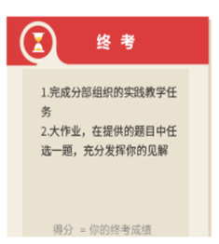
考核方式
聚焦知识引导
1
社会实践
2
大作业

Slide 21
任务要求：在规定时间内完成分部组织的社会实践教学任任务要求：在规定时间内完成分部组织的社会实践教学任务，撰写社会实践报告并上传，该任务占课程综合成绩的20%。（点击我的作业—写作业—不能上传附件—交付作业）
务，撰写社会实践报告并上传，该任务占课程综合成绩的20%。（点击我的作业—写作业—不能上传附件—交付作业）
考核方式
社会实践要求
任务要求：在规定时间内完成分部组织的社会实践教学任务，撰写社会实践报告并上传，该任务占课程综合成绩的20%。

Slide 22
任务要求：在规定时间内完成分部组织的社会实践教学任任务要求：在规定时间内完成分部组织的社会实践教学任务，撰写社会实践报告并上传，该任务占课程综合成绩的20%。（点击我的作业—写作业—不能上传附件—交付作业）
务，撰写社会实践报告并上传，该任务占课程综合成绩的20%。（点击我的作业—写作业—不能上传附件—交付作业）
社会实践要求
考核方式
选题范围：（1）参观爱国主义教育基地，撰写观后感
（2）观看爱国主义教育电影，撰写观后感
（3)参加志愿者服务活动，撰写活动感受
（4）访谈“平凡中的辉煌-身边的模范”，感受榜样的魅力，撰写报告‘
（5）访谈共和国同龄人，感受中华人民共和国成立以来的沧桑巨变，撰写报告
（6）感受改革开放成就，以“我看家乡变化大”为题，撰写报告
（7）积极接受单位或社区等组织的与思想道德、法律和国家大证方针等相关的宣传教育，自觉利用“学习强国”平台进行学习并达到一定积分，撰写学习体会
（8）结合丰富多彩的地方文化资源，开展传承家乡文化和传统美德的社会实践活动，撰写实践报告
（9）根据个人工作实际，结合本课所学内容，谈一谈对职业梦与中国梦的认识，撰写认识体会
（10）自拟题目

Slide 23
任务要求：在规定时间内完成分部组织的社会实践教学任任务要求：在规定时间内完成分部组织的社会实践教学任务，撰写社会实践报告并上传，该任务占课程综合成绩的20%。（点击我的作业—写作业—不能上传附件—交付作业）
务，撰写社会实践报告并上传，该任务占课程综合成绩的20%。（点击我的作业—写作业—不能上传附件—交付作业）
社会实践要求
考核方式
具体要求：
实践报告字数不低于500字，并附有实践
活动佐证材料，个人独立完成，不得抄袭。
范文参看《德育社会实践指导》P77-79

Slide 24
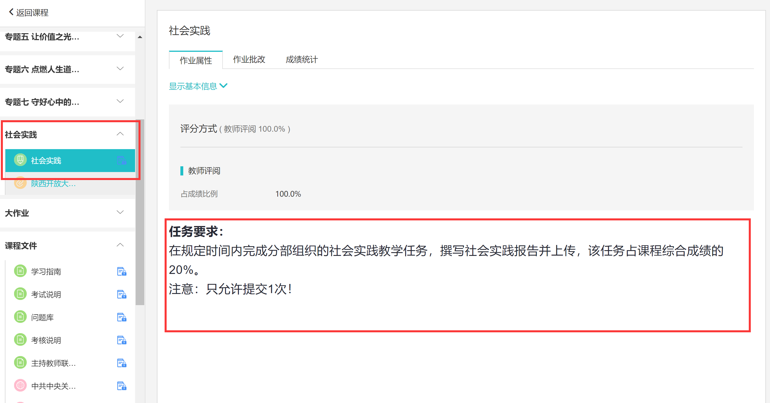
考核方式
1
社会实践（登录平台演示）（点击我的作业—写作业—不能上传附件—交付作业）

Slide 25
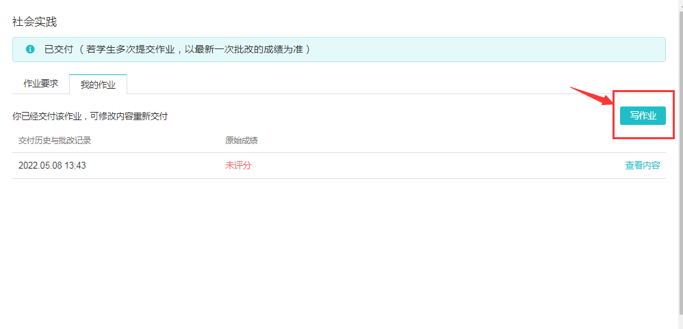
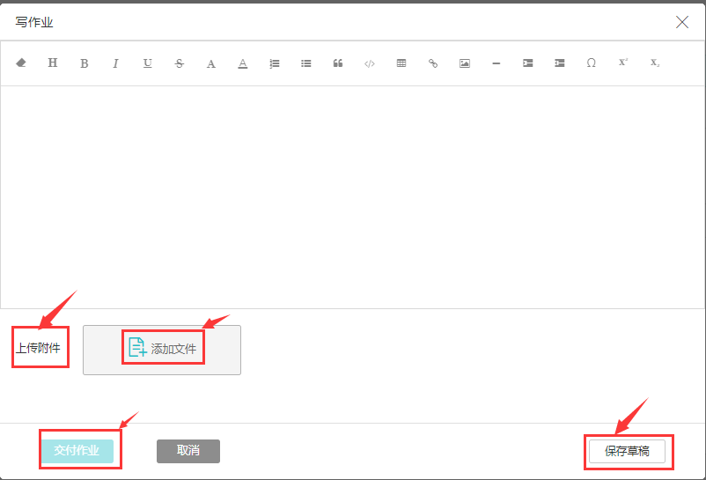
考核方式
1
社会实践（登录平台演示）（点击我的作业—写作业—不能上传附件—交付作业）

Slide 26
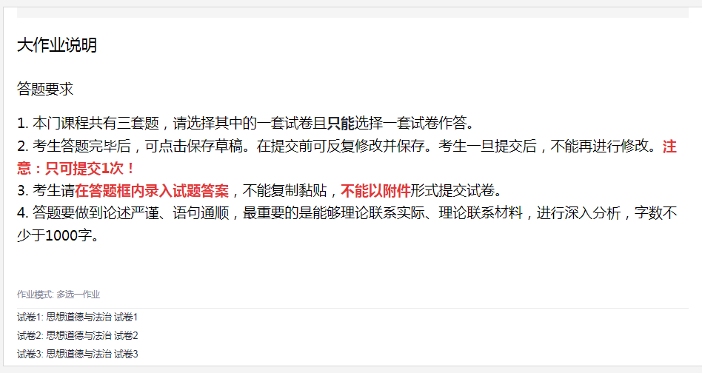
考核方式
2
大作业（登录平台演示）（点击我的作业—写作业—不能上传附件—交付作业）
具体操作方法同社会实践

Slide 27
第五部分
问 题 库

Slide 28
第六部分
一、中国共产党第二十次全国代表大会简介
二、党的二十大报告金句
三、党的二十大的意义

Slide 29
教师信息
导学教师：祝玲
电 话：18991099805
微 信：同上
Q Q： 648758954

Slide 30
愉快学习
提升素质

